Slide 1
Chapter8. I²C 통신

Slide 3
I²C 통신 개요
I²C 하드웨어 구성
I²C 온도 센서와 통신
시프트 레지스터, 시리얼 통신과 I²C 통신

Slide 4
I²C 장치 간의 통신 원리
Wire 라이브러리를 이용한 I²C 통신 프로그래밍
I²C 통신과 시프트레지스터, 시리얼 통신 함께 사용하기
I²C 장치의 정보를 Processing으로 표현하기

Slide 5
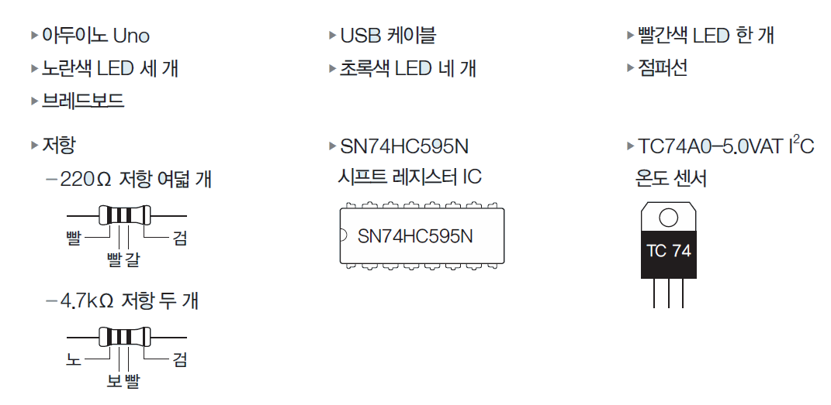
필요한 부품

Slide 6
01. I²C 통신 개요
I²C 통신
I²C 장치는 대부분 MCU를 비롯한 외부 모듈과 통신할 수 있도록 표준화된 디지털 통신 프로토콜을 사용한다.
I²C 버스는 최소한의 입출력 핀만 사용하여 장치 간 강력하고 빠른 양방향 통신을 지원한다.
I²C 버스는 정보를 보내는 마스터(Master) 장치 하나와 정보를 받는 슬레이브(Slave) 장치 여러 개로 구성 된다.
보통은 MCU가 마스터 역할을 수행하며 동작을 제어한다.
I²C 통신은 빠른 속도를 요구하지 않는 간단한 주변 장치와의 통신에 적합하다.
I²C 통신의 최대 속도는 평균 수백(100-400)KHz로 매우 낮은 속도에 해당한다.

Slide 7
01. I²C 통신 개요
I²C 통신의 역사
I²C 프로토콜은 1980년대 초반 필립스에서 개발했다.
1990년 대 이 프로토콜이 표준화되면서 많은 회사에서 호환 칩을 생산했다.
I²C 통신은 CLOCK과 DATA 회선 두 개로 통신하기 때문에 두 가닥(two-wire) 프로토콜이라고 불린다.
I²C 통신이라는 이름을 사용하지 않더라도 두 가닥 프로토콜을 사용하는 장치라면 I²C 통신 표준을 지원한다.

Slide 8
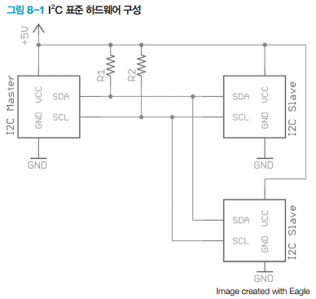
02. I²C 통신 하드웨어 구성
I²C 장치 간 연결 방법
I²C 통신 시스템은 여러 장치가 똑같은 통신 회선을 공유한다.
CLOCK 신호(SCL): 전송을 개시하는 클럭 펄스가 생성되는 회선이다.
DATA 신호(SDA): 마스터와 슬레이브 장치 간 전송되는 양방향 데이터 회선이다.

Slide 9
02. I²C 통신 하드웨어 구성
I²C 장치 간 통신 주소 설정
I²C 버스는 하나의 마스터 장치와 다수의 슬레이브 장치가 통신 회선을 공유한다.
이 책에서는 아두이노를 마스터 장치로 사용한다.
마스터 장치만이 통신을 초기화 할 수 있고, 슬레이브 장치는 마스터 장치의 요청에 응답만 할 수 있다.
각각의 주변 장치는 7비트의 고유한 통신 주소를 가지고 있다.
버스에 연결된 모든 장치가 똑같은 메시지를 전달 받기 때문에 고유 주소는 중복되어서는 안 된다.
마스터 장치는 통신을 초기화하고 나면 장치 ID와 데이터를 전송하고, 슬레이브 장치는 자신의 ID가 호출 되었을 때 요청 받은 데이터를 전송한다.

Slide 10
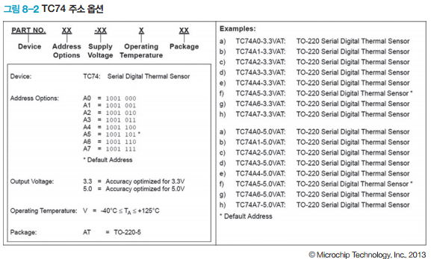
02. I²C 통신 하드웨어 구성
I²C 장치 간 통신 주소 설정
대부분의 I²C는 사전에 프로그램된 다양한 I²C 주소가 지정되어 있다.
예를 들어 이 장에서 사용하는 I²C 온도 센서인 TC74의 경우, 1001000을 주소로 사용하는 5V에서 동작하는 TC74A0-5.0VAT이다.

Slide 11
02. I²C 통신 하드웨어 구성
I²C 하드웨어 요구 사항
I²C 버스는 CLOCK과 DATA 회선에 각각 풀업 저항을 연결해야 한다.
저항값은 연결하는 슬레이브 장치의 종류 및 개수에 따라 결정된다.
이 장에서는 대다수 장치에서 요구하는 저항값인 4.7k을 풀업 저항으로 사용한다.
I²C에서 풀업 저항을 사용하는 이유: http://cubloc.blog.me/220071045671 http://www.i2c-bus.org/how-i2c-hardware-works/

Slide 12
03. I²C 온도 센서와 통신하기
I²C통신 절차
일반적인 I²C 장치의 제어 과정은 다음과 같다.
1. 마스터에서 시작 비트를 전송한다.
2. 마스터에서 통신하려는 슬레이브 장치의 7비트 주소를 보낸다.
3. I²C 장치의 레지스터에 데이터를 쓸 것인지 아니면 읽어 올 것인지에 따라 마스터에서 1비트의 읽기 명령(1)이나 쓰기 명령(0)을 보낸다.
4. 슬레이브에서는 acknowledge 또는 ACK(LOW 신호)로 응답한다.
5. 마스터는 I²C 장치의 레지스터를 읽겠다는 1바이트 명령을 쓰기 모드에서 전송하고, 슬레이브에서는 ACK 비트로 응답한다.
6. 마스터는 I²C 기기에서 전송되는 1바이트 정보를 읽기 모드에서 수신한다. 1바이트 씩 읽고 나면 슬레이브에 ACK 비트를 전송한다.
7. 마스터에서 STOP 비트를 전송하여 마스터와 슬레이브 기기 간 통신을 완료한다.
I²C 장치의 사양에 따라 통신하는 절차가 조금씩 다르다.
아두이노에는 내장 I²C 라이브러리가 있어 어려운 타이밍 작업을 대신해준다.

Slide 13
03. I²C 온도 센서와 통신하기
아두이노에 I²C 온도 센서 연결하기

Slide 14
03. I²C 온도 센서와 통신하기
I²C 온도 센서 TC74와 아두이노 연결하기
이 회로에서 사용한 TC74는 디지털 센서이기 때문에 외부 온도를 곧바로 섭씨온도 값으로 전달한다.
I²C 온도 센서의 SDA와 SCL 핀은 각각 아날로그 입력4번(A4)과 5번(A5) 핀에 연결한다.
아날로그 A4와 A5는 아두이노의 하드웨어 I²C 인터페이스와 내장 ADC가 다중으로 분기된 회선이다.
아두이노 프로그램 코드에서 Wire 라이브러리를 초기화시키면 A4와 A5 핀은 ATMega의 I²C 컨트롤러에 연결된다.
Wire 라이브러를 초기화 시키면 A4와 A5 핀은 아날로그 입력으로는 사용할 수 없다.

Slide 15
03. I²C 온도 센서와 통신하기
TC74 센서
TC74는 읽기와 쓰기가 모두 가능하다.
TC74에는 현재 섭씨 온도를 저장하는 것, 데이터 준비 상태를 포함한 칩의 설정 정보를 저장하는 것의 두 개의 레지스터가 있다.

Slide 16
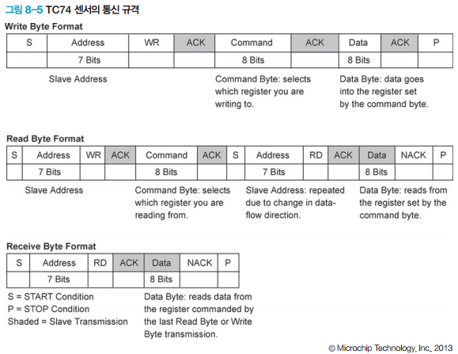
03. I²C 온도 센서와 통신하기
I²C 온도 센서인 TC74 센서로부터 온도를 읽는 절차
1. 쓰기 모드에서 TC74 주소에 0값을 전송한다. 0은 데이터 레지스터에서 값을 읽어오겠다는 뜻이다.
2. 센서 주소로 8비트(1바이트)의 정보를 요청하는 값을 전송한다.
3. 8비트의 온도값을 다 받을 때까지 기다린다.

Slide 17
03. I²C 온도 센서와 통신하기 – Wire 라이브러리 사용하기
실습 8-1 I²C 온도 센서 출력하기
//I2C 온도 센서에서 값을 읽어 시리얼 포트로 출력하기
//I²C 라이브러리 삽입
#include <Wire.h>
//I²C 센서 ID를 10진수로 저장한 temp_address 변수 선언
int temp_address=72;
void setup()
{
//시리얼 통신 시작
Serial.begin(9600);
//I2C Wire 객체 시작
Wire.begin();
}
void loop()
{
//I²C 센서의 주소와 통신을 개시하는 요청 전송
Wire.beginTransmission(temp_address);
//I²C 센서의 0번 레지스터를 읽겠다는 명령을 쓰기 모드에서 전송
Wire.write(0);
//전송 완료(0값 전송 종료)
Wire.endTransmission();

Slide 18
03. I²C 온도 센서와 통신하기 – Wire 라이브러리 사용하기
실습 8-1 I²C 온도 센서 출력하기
//지정된 주소의 I²C 센서에서 1바이트값 읽음
Wire.requestFrom(temp_address, 1);
//응답이 올 때까지 대기
while(Wire.available()= =0);
//온도를 읽어 변수 c에 저장
int c=Wire.read();
//섭씨를 화씨로 변환
Int f=round(c*9.0/5.0 +32.0);
//시리얼 포트로 섭씨온도와 화씨온도 출력
Serial.print(c);
Serial.print("C");
Serial.print(f);
Serial.println("F");
delay(500);
}

Slide 19
03. I²C 온도 센서와 통신하기 – Wire 라이브러리 사용하기
Wire 라이브러리 사용하기
#include <Wire.h> //I²C 라이브러리 불러오기
Wire.beginTransmission() //주어진 ID 주소로 슬레이브 장치와 I²C 통신 시작
Wire.write(0) //온도값을 읽기 위해 0값을 슬레이브 장치로 전송
Wire.endTransmission() //I²C 장치와의 통신을 완료하는 정지비트를 전송
Wire.requestFrom() //슬레이브 장치에서 1바이트의 데이터를 수신 할 것을 알림
Wire.available() // 슬레이브 장치가 응답할 수 있는 여유를 주기 위해 I²C 버스의 데이터를 사용할 수 있을 때까지 기다림
Wire.read() // 정수로 변환할 수 있는 8비트 온도 값을 읽음

Slide 20
04. 시프트 레지스터, 시리얼 통신과 I²C 통신 사용하기
아두이노로 측정한 외부 온도를 출력하는 Processing 프로그램 제작
I²C 온도 센서가 연결된 아두이노 회로에서는 외부 온도를 LED 바 그래프로 표시한다.
I²C 온도 센서에서 측정한 온도값은 I²C 통신으로 아두이노로 전달되고, 시리얼 포트로 컴퓨터에 전송된다.
Processing 프로그램은 아두이노로부터 전송 받은 실제 온도를 컴퓨터 화면에 표시해준다.

Slide 21
04. 시프트 레지스터, 시리얼 통신과 I²C 통신 사용하기
온도 모니터링 시스템 회로

Slide 22
04. 시프트 레지스터, 시리얼 통신과 I²C 통신 사용하기
실습 8-2 시프트 레지스터, LED, 시리얼 통신, I²C 온도 센서를 사용한 온도 모니터링하기 (아두이노)
// I²C 온도 센서값을 읽어 LED 막대그래프로 온도 표현 -> [실습 8-2]
// Processing 프로그램으로는 PC 화면에 온도 표시 -> [실습 8-3]
//I²C 라이브러리 삽입
#include <Wire.h>
const int SER=8; //시프트 레지스터로 데이터를 입력하는 8번 핀 SER 상수 정의
const int LATCH=9; //LATCH 핀 LATCH 상수 정의
const int CLK=10; //CLOCK 핀 CLK 상수 정의
int temp_address=72;
//LED 막대그래프에 표시할 온도값(기준) 배열 Val 선언
int vals[8]={1,3,7,15,31,63,127,255};
void setup()
{
//시리얼 통신 시작
Serial.begin(9600);
//I2C Wire 객체 시작
Wire.begin();

Slide 23
04. 시프트 레지스터, 시리얼 통신과 I²C 통신 사용하기
실습 8-2 시프트 레지스터, LED, 시리얼 통신, I²C 온도 센서를 사용한 온도 모니터링하기 (아두이노)
//시프트 레지스터에 연결된 핀들의 입출력 모드를 출력으로 지정
pinMode(SER, OUTPUT);
pinMode(LATCH, OUTPUT);
pinMode(CLK, OUTPUT);
}
void loop()
{
//I²C 센서의 주소와 통신을 개시하는 명령 전송
Wire.beginTransmission(temp_address);
//I²C 센서의 0번 레지스터를 읽겠다는 명령을 쓰기 모드에서 전송
Wire.write(0);
//전송 완료
Wire.endTransmission();
//지정된 주소의 I²C 센서에서 1바이트값을 읽음
Wire.requestFrom(temp_address, 1);
//응답이 올 때까지 대기
while(Wire.available()= =0);
//온도를 읽어 변수 c에 저장
int c=Wire.read();

Slide 24
04. 시프트 레지스터, 시리얼 통신과 I²C 통신 사용하기
실습 8-2 시프트 레지스터, LED, 시리얼 통신, I²C 온도 센서를 사용한 온도 모니터링하기 (아두이노)
//온도에 따른 LED 막대그래프 패턴 설정
int graph=map(c, 24, 31, 0, 7);
graph=constrain(graph,0,7);
digitalWrite(LATCH, LOW); //LATCH에 LOW 입력
shiftOut(SER, CLK, MSBFIRST, vals[graph]); //데이터 전송
digitalWrite(LATCH, HIGH); //LATCH에 HIGH 입력
//섭씨온도를 화씨온도로 변환
int f=round(c*9.0/5.0 +32.0);
Serial.print(c);
Serial.print("C,");
Serial.print(f);
Serial.print("F.");
delay(500);
}

Slide 25
04. 시프트 레지스터, 시리얼 통신과 I²C 통신 사용하기
Processing 프로그램에서 구현할 기능
섭씨온도와 화씨온도를 모두 보여주는 창을 생성한다.
시리얼 포트로 전송된 데이터를 컴퓨터에서 출력할 수 있도록 지역 변수에 저장한다.
온도는 시리얼을 사용하여 수신되는 새로운 값으로 계속 업데이트 한다.

Slide 26
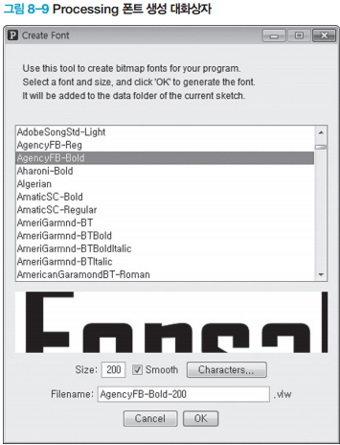
04. 시프트 레지스터, 시리얼 통신과 I²C 통신 사용하기
Processing 프로그램에서 사용할 폰트 생성하기
Processing 프로그램에서 직접 사용할 폰트를 다음과 같이 생성한다.
새로 저장된 Processing 프로그램에서 [Tools]-[Create Font] 메뉴를 클릭해서 원하는 폰트와 글자 크기를 설정한 후 [OK] 버튼을 클릭해서 폰트를 생성한다.

Slide 27
04. 시프트 레지스터, 시리얼 통신과 I²C 통신 사용하기
실습 8-3 시프트 레지스터, LED, 시리얼 통신, I²C 온도 센서를 사용한 온도 모니터링하기 (Processing)
//I²C 온도 센서값을 출력하는 프로그램
import processing.serial.*;
Serial port;
String temp_c= "";
String temp_f= "";
String data= "";
int index=0;
PFont font;
void setup()
{
size(400,400);
//COM9는 아두이노가 연결된 실제 시리얼 포트로 변경
port=ew Serial(this, "COM9", 9600);
port.bufferUntil('.');
//폰트 이름은 [그림 8-9]에서 실제로 만든 것으로 변경
font=loadFont("AgencyFB-Bold-200.vlw");
textFont(font, 200);
}

Slide 28
04. 시프트 레지스터, 시리얼 통신과 I²C 통신 사용하기
실습 8-3 시프트 레지스터, LED, 시리얼 통신, I²C 온도 센서를 사용한 온도 모니터링하기 (Processing)
void draw()
{
background(0,0,0);
fill(46, 209, 2);
text(temp_c, 70, 175);
fill(0, 102, 153);
text(temp_f, 70, 370);
}
void serialEvent(Serial port)
{
data=port.readStringUntil('.');
data=data.substring(0, data.length()-1);
//아두이노에서 전송된 섭씨온도와 화씨온도를 구분하는 ','를 찾아 배열로 처리
index=data.indexOf(",");
//섭씨를 저장
temp_c=data.substring(0, index);
//화씨를 저장
temp_f=data.substring(index+1, data.length());
}

Slide 29
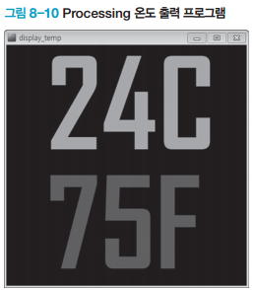
04. 시프트 레지스터, 시리얼 통신과 I²C 통신 사용하기
Processing 프로그램

